Slide 1
Номинация - «Региональное природопользование и охрана редких видов»
ГБУ Дирекция по особо охраняемым природным территориям Республики Башкортостан с проектом «Приобретение технических средств для мониторинга, наблюдения, поиска и определения точных координат пожаров»
Конкурс грантов "Красивый мир"
Реализация проекта - 6 месяцев. Сумма гранта 500 тыс. руб.

Slide 2
«Приобретение технических средств для мониторинга, наблюдения, поиска и определения точных координат пожаров»
Цель проекта - Приобретение современных технических средств для повышения эффективности природоохранной деятельности и обеспечение безопасности посетителей на территории природного парка «Иремель»: охрана природного парка от пожаров, усиление противопожарных мероприятий путем мониторинга и соблюдения режима ООПТ, оперативный поиск и эвакуация потерявшихся (терпящих бедствие) туристов на тропе – сокращение финансовых и временных (человеческих) ресурсов на непредвиденные обстоятельства.

Slide 3
«Приобретение технических средств для мониторинга, наблюдения, поиска и определения точных координат пожаров»
Вторая по высоте вершина Южного Урала гора Иремель – 1 582 м над ур.м., находится на территории одноименного парка. Данная вершина привлекает тысячи туристов со всей России, ежегодно растет количество посетителей.

Slide 4
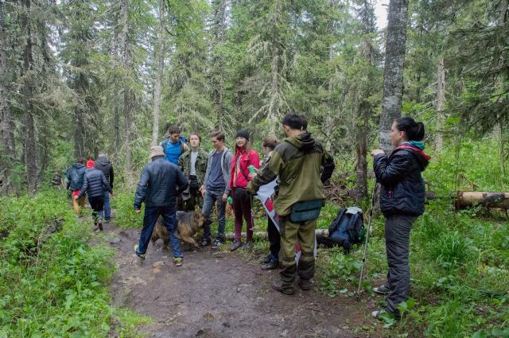
«Приобретение технических средств для мониторинга, наблюдения, поиска и определения точных координат пожаров»
Последние годы участились случаи по время восхождения на вершину Иремеля – схождение с маршрута и поиск потерявшихся туристов. В условиях сурового климата горного хребта при эвакуации травмированных людей и при поиске потерявшихся, терпящих бедствие туристов жизненно важно оперативно прийти на помощь.

Slide 5
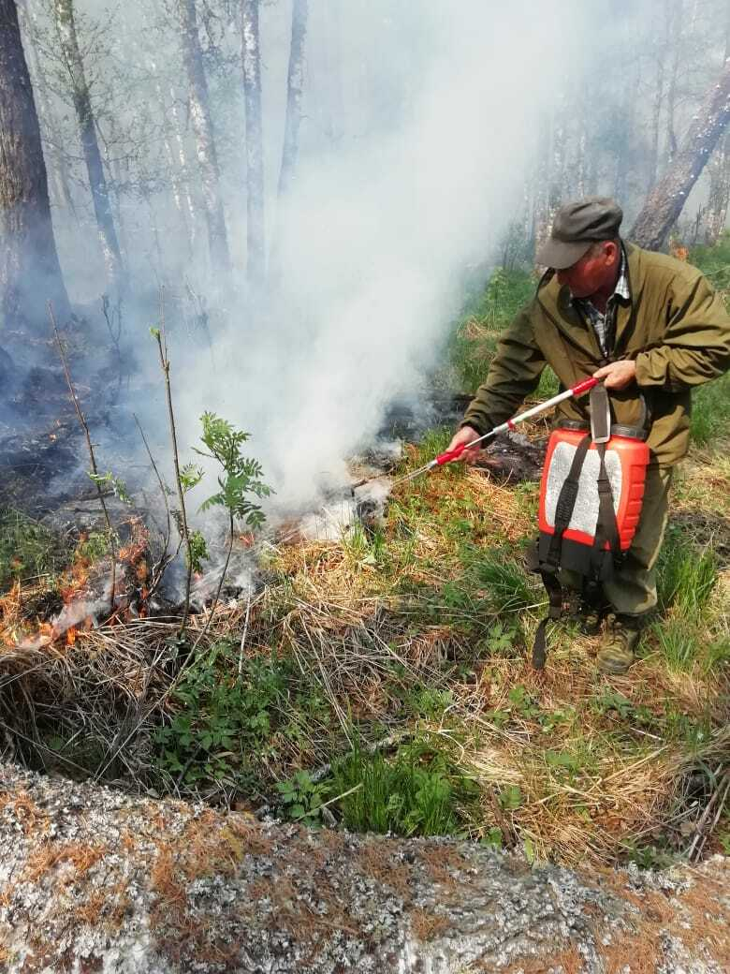
«Приобретение технических средств для мониторинга, наблюдения, поиска и определения точных координат пожаров»
Увеличение количества посетителей влечет риск и угрозу возникновения лесных пожаров.
В текущем и 2022 году на территории парка были пожары площадью от 3 га до 130 га. Своевременное обнаружение возникших пожаров, а также их предотвращение, затруднено в горной местности.
Причина – отсутствие технических средств.

Slide 6
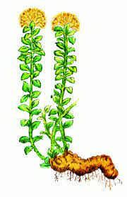
«Приобретение технических средств для мониторинга, наблюдения, поиска и определения точных координат пожаров»
Пожары – прямая угроза исчезновению редких и краснокнижных представителей флоры и фауны: 57 растений включены в «Красную книгу Республики Башкортостан» (2001). Это число составляет четверть от всех «краснокнижных» видов Республики..

Slide 7
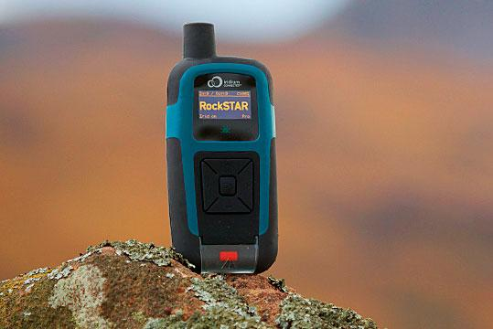
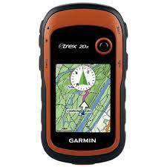
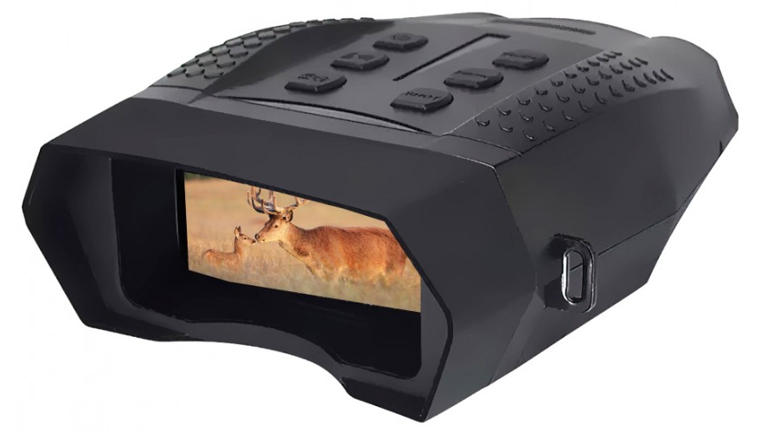
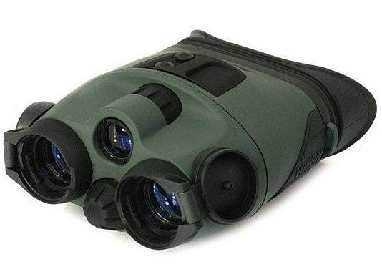
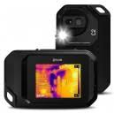
«Приобретение технических средств для мониторинга, наблюдения, поиска и определения точных координат пожаров»
Спутниковый трекер и навигатор, прибор ночного видения, бинокль ночного видения и тепловизор помогут повысить эффективность выполнения поставленных задач и решению существующих проблем. Современные технические средства позволят сократить существующие непредвиденные затраты природного парка "Иремель" на поиски потерявшихся туристов, тушению пожаров и перенаправить средства на природоохранную деятельность.

Slide 8
Спасибо за внимание к региональным особо охраняемым территориям Республики Башкортостан!

